Slide 1

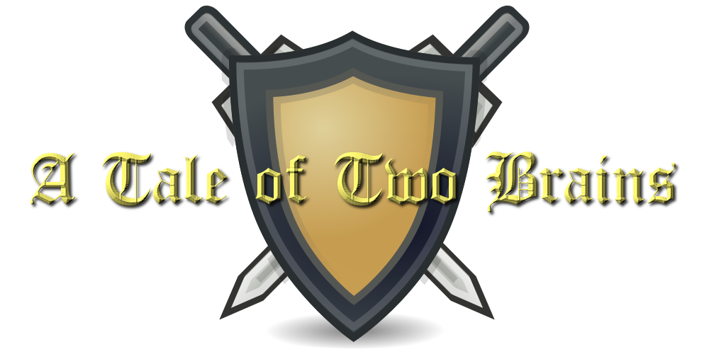
Porque dos cabezas piensan más que una...

Slide 2
A Tale...
Dos cuatrimestres, dos TPs, cero resultados.
Proyectos divertidos... pero no tanto.
Así nace...

Slide 3


Inspiración

Slide 4
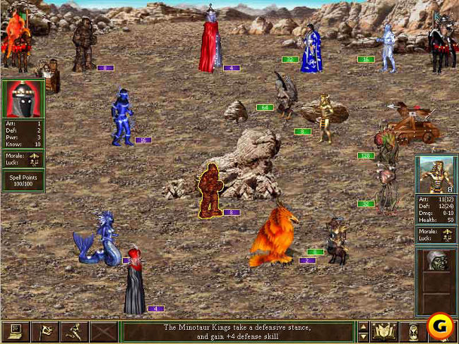
Batalla en "Heroes of Might & Magic"

Slide 5
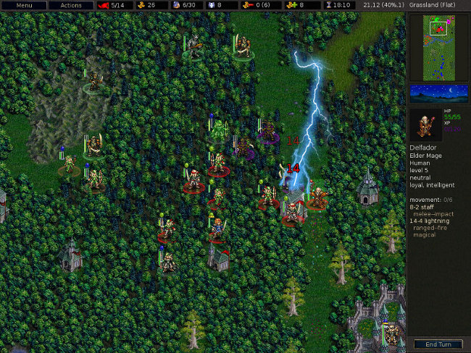
Jugada en "The Battle for Wesnoth"

Slide 6
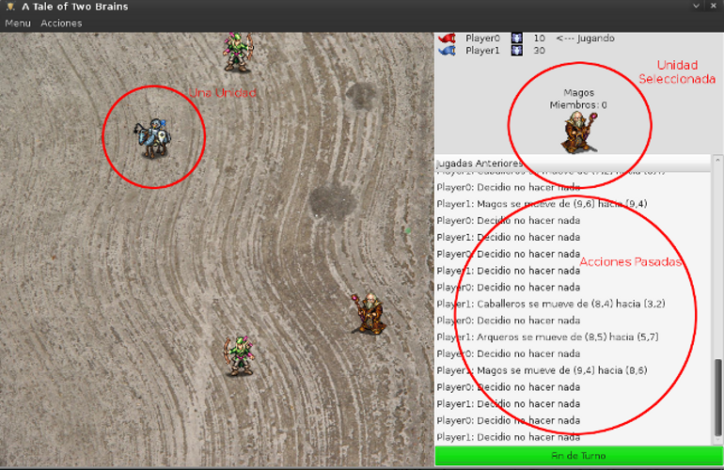
Jugada en "A Tale of Two Brains"

Slide 7




Definiendo...
"A Tale..." es un juego:
De combate
Entre dos bandos
Por turnos
Con diversas estrategias programadas

Slide 8
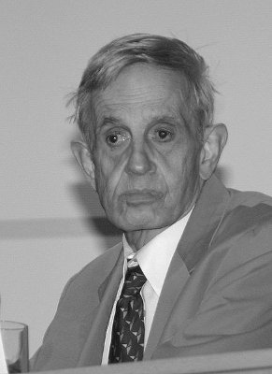
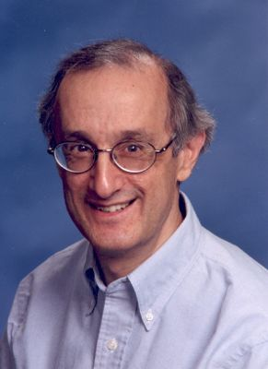
Inspiraciones II
J. Nash
R. Axelrod

Slide 9


Objetivos
  Implementar al menos cuatro estrategias automáticas
  Mostrar reportes sobre la evolución de la partida
  Comparar reportes de varias partidas
  Ejecutar X partidas entre las diferentes estrategias (X > 100) y reportar los resultados
  Aplicar pequeñas variaciones en la implementación de las estrategias, para poder hacer análisis de sensibilidad

Slide 10
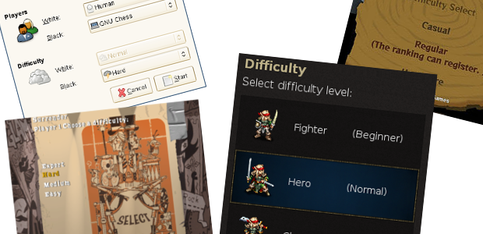
Para Lograr
"Ordenar las estrategias por competitividad, a fin de obtener una secuencia de jugadores artificiales que presenten dificultad creciente para un jugador humano."

Slide 11





Preguntas, Ideas, Críticas...

